Slide 1



Déployer un modèle dans le Cloud
Soutenance Projet 8 OpenClassrooms - Quérin Yannick - 20/09/2024

Slide 2

Déployer un modèle dans le Cloud
1. Problématique et jeu de données
2. Processus de création de l’environnement Big Data
3. Chaine de traitement d’images dans le cloud
4. Démonstration exécution script Spark dans le cloud

Slide 3





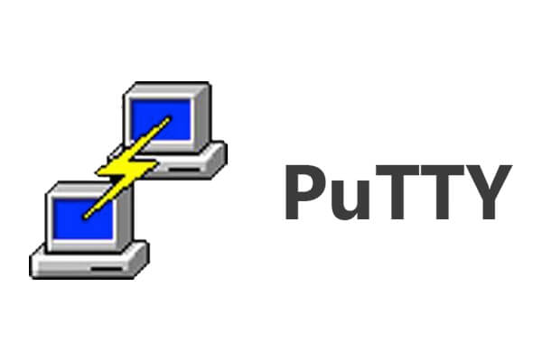
Environnement technique
■ Notebook Jupyter 6.4.8
■ Python 3.9.12
■ Librairies :
Pandas, Numpy
PIL
PySpark
TensorFlow
■ AWS (Amazon Web Services)
■ PuTTY

Slide 4
1. Problématique et jeu de données

Slide 5


Problématique
Mission
Mettre en place une architecture Big Data
Préparer les données:
Pré-processing
Réduction de dimension
Contraintes
Anticiper le passage à l’échelle (volume accru, calculs distribués)
Scripts PySpark
Déploiement cloud
Objectifs
Promouvoir la start-up
Classification d’images pour application mobile
Entreprise Fruits
- Start-up de l’AgriTech
- L’IA au service de l’agriculture
Phase 1:
application mobile grand public de
reconnaissance de fruits par photographie
- Classification d’images (Volume accru
d’images)
Phase 2:
Robots cueilleurs intelligents (au sein
d’une maison)

Slide 6
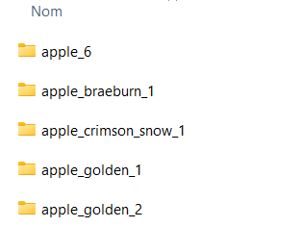
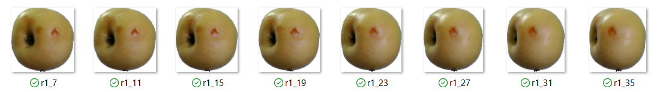
Jeu de données
Base de données d’images Fruits 360 sur Kaggle.
Jeu de test comprenant 22.688 images de fruits, un fruit par image.
131 classes : Apple Golden, Banana, Kiwi, Strawberry…,avec 120 variétés différentes
Un répertoire par classe, avec plusieurs photos du même fruit sous différents angles
Taille des images : 100x100 pixels.
Sur fond blanc uniformisé.
90380 Images
131 Classes
Jeu d’étiquettes
67692 Images
131 Classes
22688 Images
131 Classes
Jeu d’entrainement
Jeu test
Photo de pommes en 360° sur différents axes

Slide 7
2. Processus de création de l’environnement Big Data

Slide 8
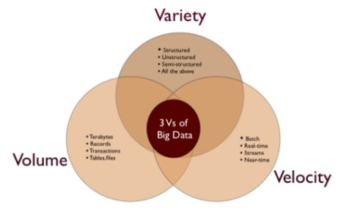
Big Data – Données massives - enjeux
Volume exponentielle de données
Partage des données
Analyse/ Stockage des données
Traitement des flux de données
Big Data

Slide 9
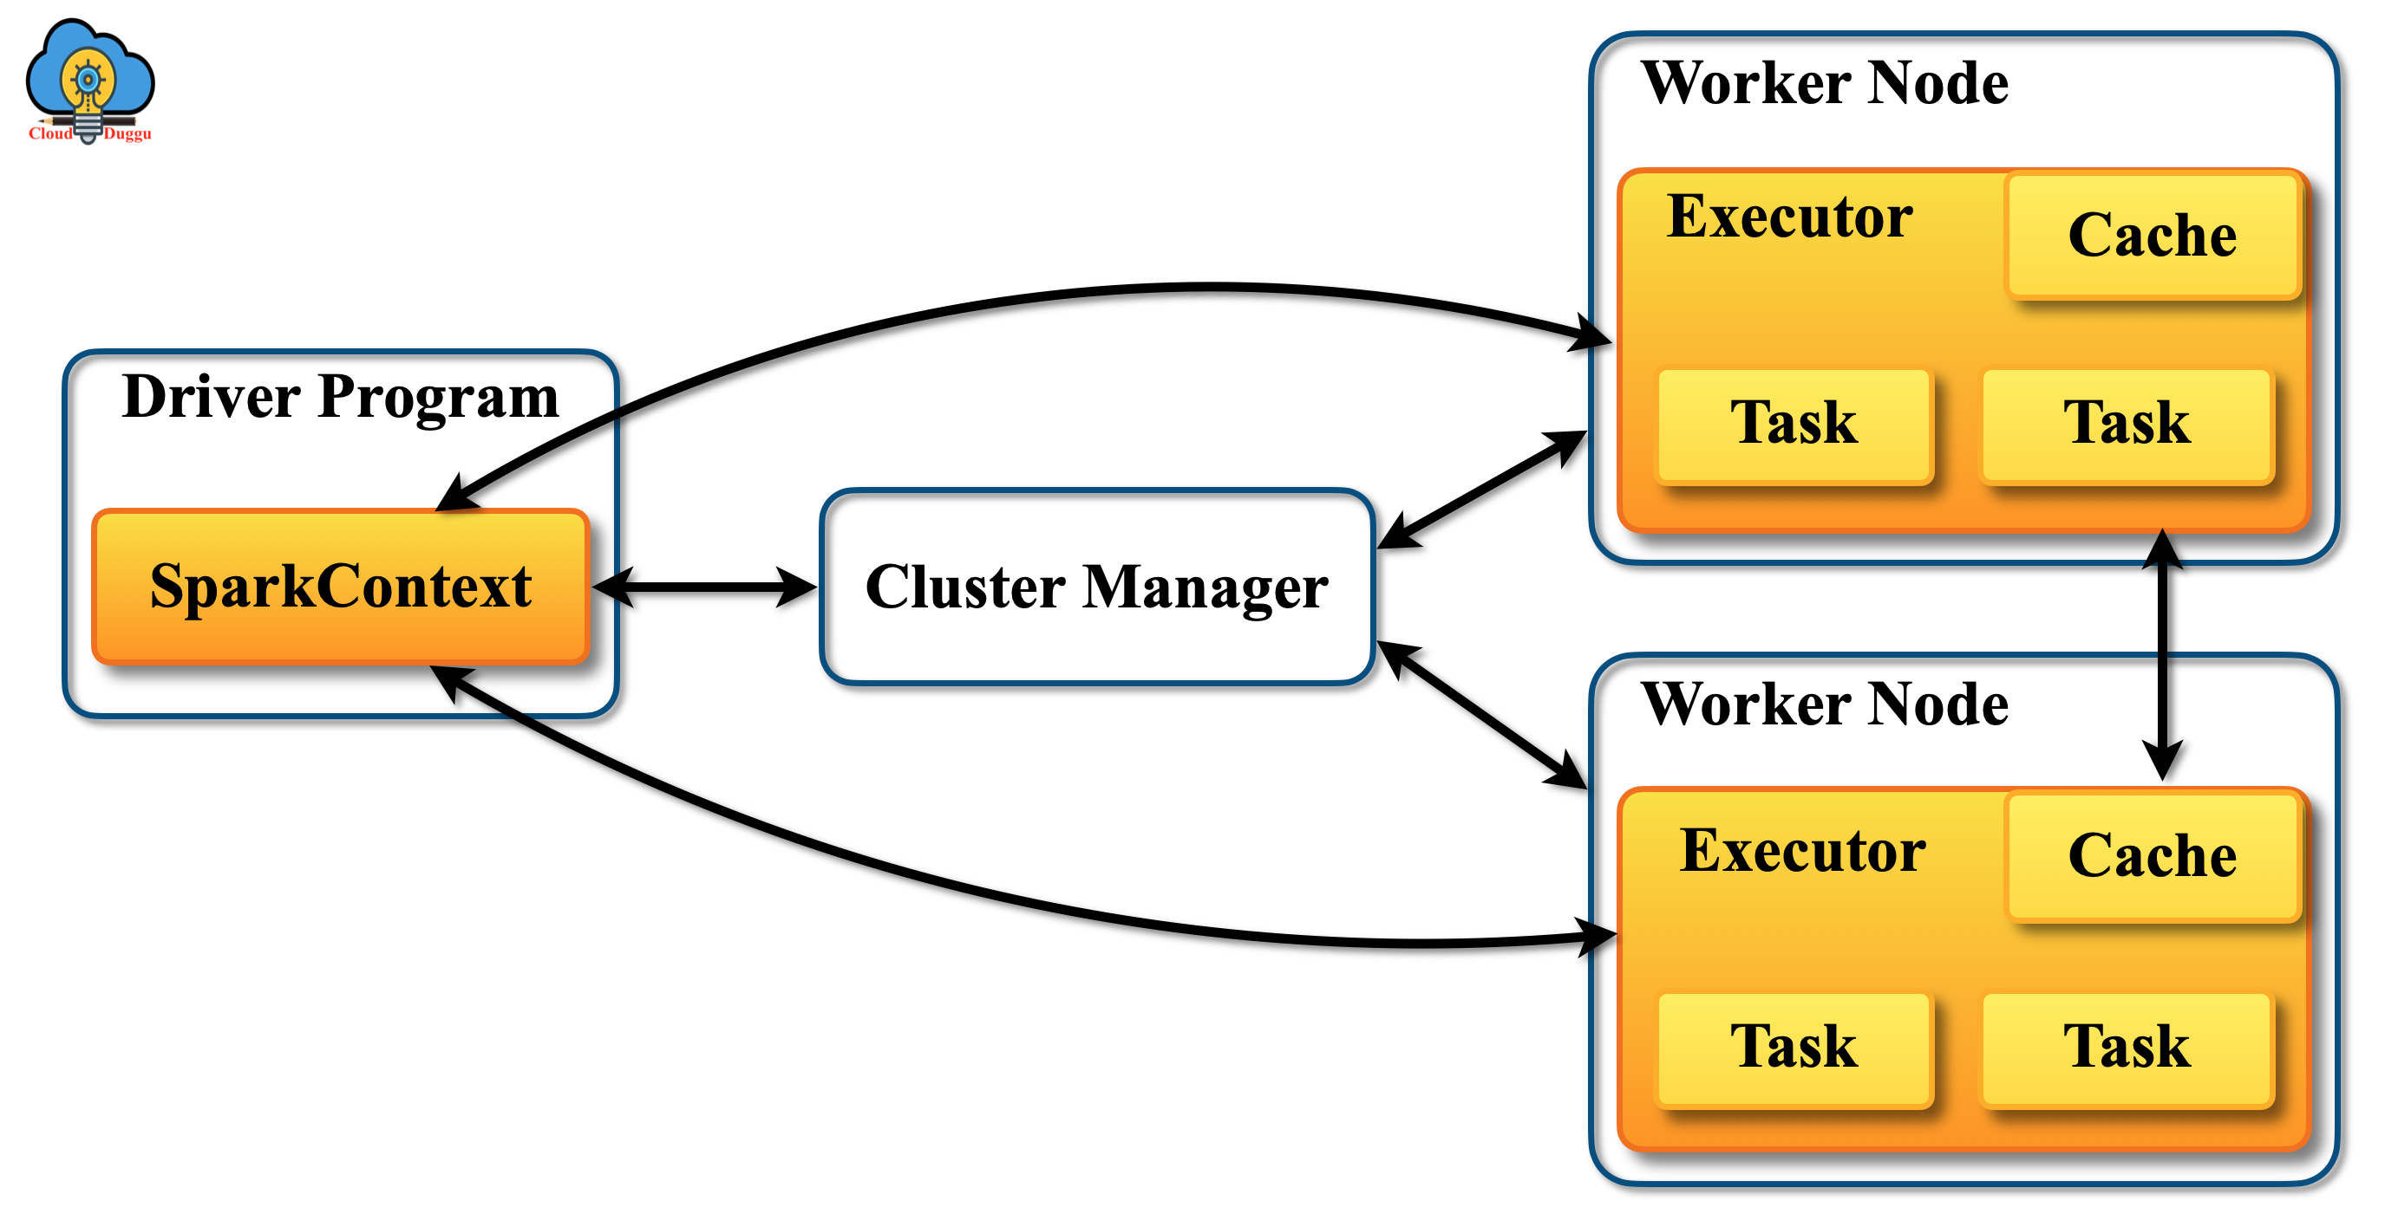
Big Data – Outils et usages
Calculs distribués : distribution du stockage et des traitements des données sur plusieurs unités de calcul réparties en clusters, au profit d’un seul projet afin de diviser le temps d’exécution d’une requête.
Apache Spark : framework open-source permettant de traiter des bases de données massives en utilisant le calcul distribué (in-memory). Outil qui permet de gérer et de coordonner l'exécution de tâches sur des données à travers un groupe d'ordinateurs.
Algorithme MapReduce :
Largement utilisé pour le traitement parallèle et distribué de grandes quantités de données.
Permet de diviser les données en ensembles plus petits, de les traiter indépendamment (MAP) et de les agréger pour obtenir le résultat final (REDUCE).
Développement des scripts en pySpark, la librairie python (proche de pandas) permettant de communiquer avec Spark. ⇒ Avantages : évolutivité (ajout de ressources supplémentaires), performances (accélération du temps de calculs), tolérance aux pannes (plus résilients aux pannes ou erreurs)

Slide 10
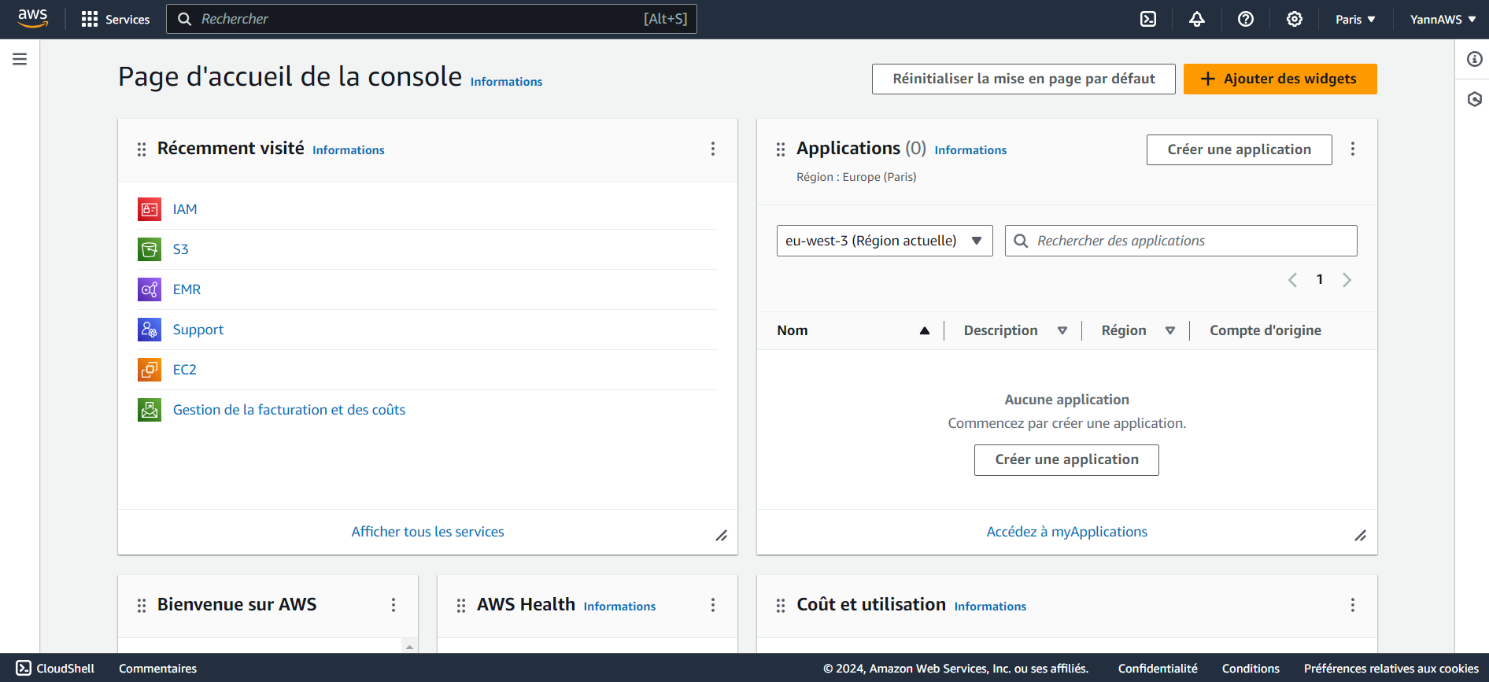
Big Data – Descriptif solution Cloud
Données
Echelle illimitée
Durabilité, disponibilité
Géo-réplication
Sécurité
Contrôle d’accès, authentification (rôles IAM)
Chiffrement et contrôle réseau
Couts
Diminution des couts par rapport à un serveur
complet

Slide 11



Big Data – Architecture AWS
IAM – Contrôle d’accès
Stockage
Résultats
Notebook
Images
Clusters de calculs distribués
Traitement d’images

Slide 12
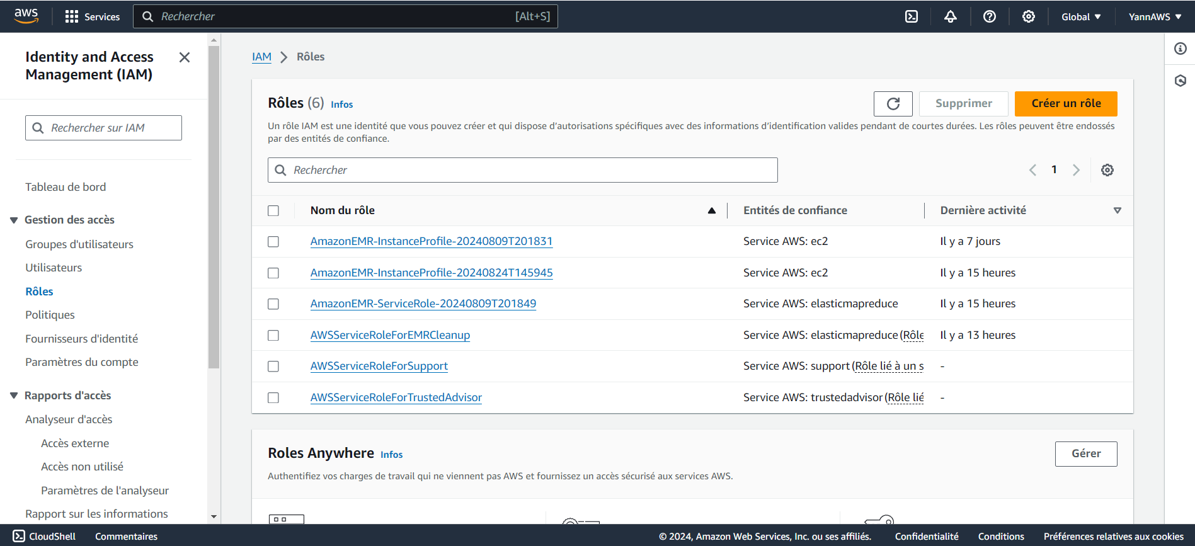
Big Data – Configuration environnement de travail
Service IAM (Identity and Access Management)
Gestion des droits (contrôle S3) (Politiques)
Création d’une paire de clés qui nous permettra de nous connecter devoir saisir systématiquement login/mot de passe
Ajout des 3 politiques d’autorisations: AmazonEC2FullAccess, AmazonElasticMapReduceFullAccess et AmazonS3FullAccess au sein des rôles utilisés (AmazonEMR-ServiceRole-20240809T201849 et AmazonEMR-InstanceProfile-20240824T145945) afin de résoudre les problèmes d'autorisations et garantir que votre cluster EMR dispose de toutes les permissions nécessaires pour fonctionner.

Slide 13
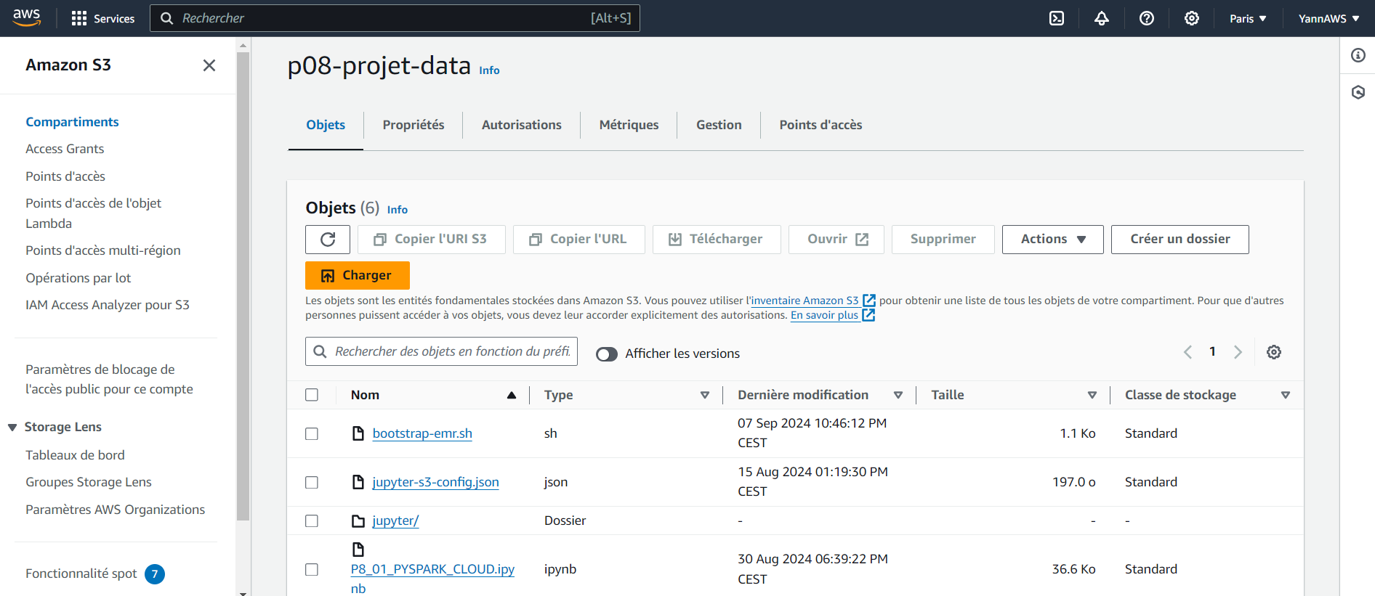
Big Data – Stockage sur Amazon S3
S3 : Solution pour la gestion du stockage des données
Stockage d’une grande variété d’objets (fichiers, image, vidéos…)
Évolutivité avec espace disponible illimité. ■ Indépendant des serveurs EC2.
Accès aux données très rapide.
Possibilité de définir des politiques d'accès IAM pour contrôler les autorisations. d'accès aux buckets et aux objets.
Cas pratique:
Création d’un compartiment (“bucket”) : p8-projet-data
Choisir la même région pour les serveurs EC2 et S3.
Chargement des données sur le bucket S3 :
Fichier de configuration avec amorçage
Répertoire des images Test
Notebook avec Script (JupyterHub)
Écriture des résultats dans le répertoire Results.

Slide 14
Big Data – Création cluster avec EMR (Elastic Map Reduce)
Elastic MapReduce (EMR) : plateforme permettant d'exécuter des traitements de données distribuées à grande échelle, en utilisant des frameworks tels que Hadoop et Spark.
Il utilise des instances EC2 (Elastic compute cloud, serveur) avec des applications préinstallées et configurées pour créer et gérer le cluster de calculs distribués.
Le service est entièrement géré par AWS.
⇒ Avantages : évolutivité, flexibilité
Création du serveur EMR en 4 phases:
1. Configuration logiciel
2. Configuration machine
3. Actions d’amorçage
4. Options de sécurité

Slide 15
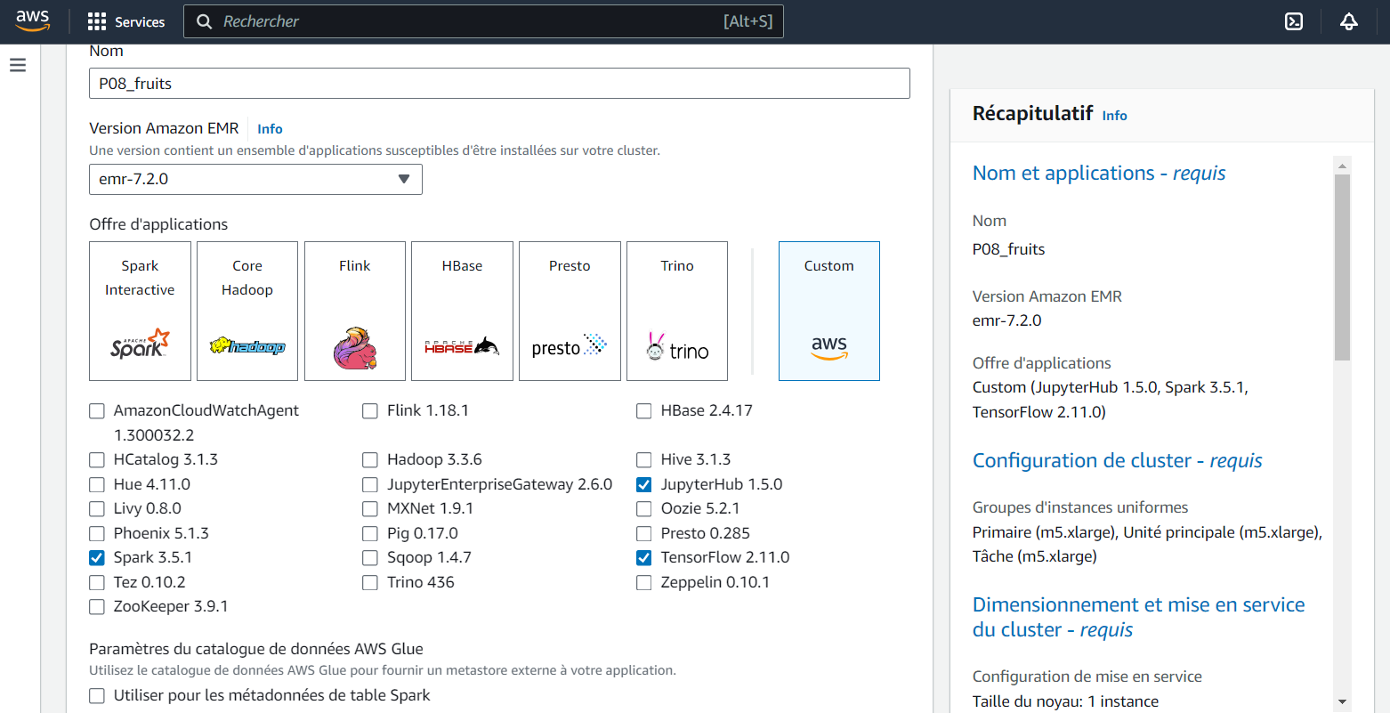
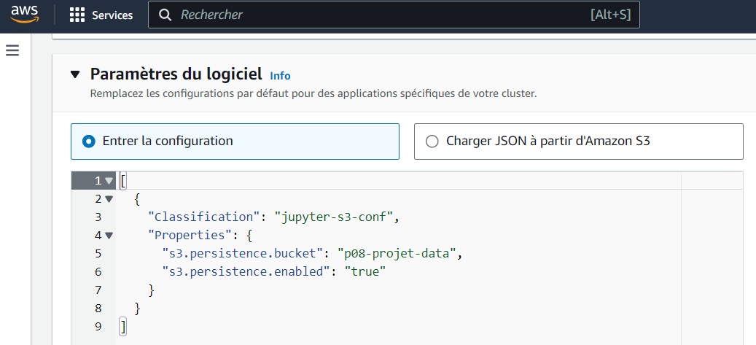
Big Data – Création cluster avec EMR (Elastic Map Reduce)
1. EMR - Configuration logiciel
Choix des logiciels :
Spark : calculs distribués.
TensorFlow : import du modèle et transfert learning.
JupyterHub : exécution des scripts Pyspark du Notebook.
Paramétrage de la persistance des notebooks créés et ouverts via JupyterHub (configuration au format JSON)
Configuration JSON de la persistence des notebooks

Slide 16
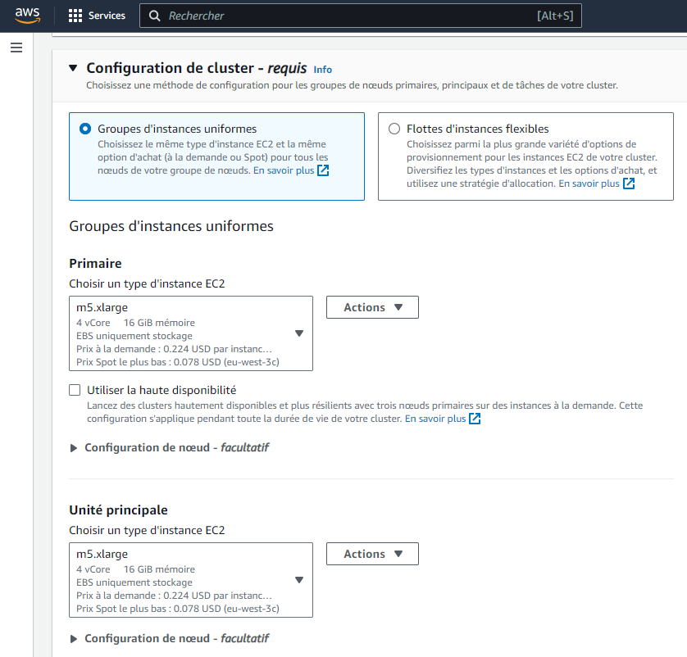
Big Data – Création cluster avec EMR (Elastic Map Reduce)
2. EMR - Configuration machine
Configuration Matériel (choix des instances)
1 instance Maître (driver), 2 instances principales (workers)
Instances de type M5 (instances de type équilibrées), et xlarge (la moins onéreuse disponible).

Slide 17
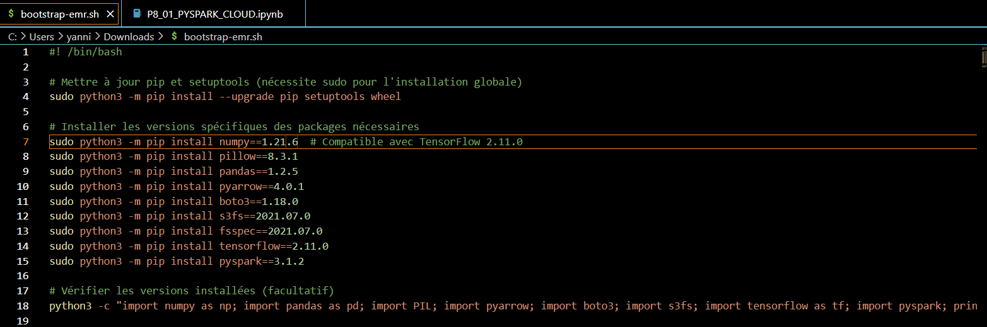
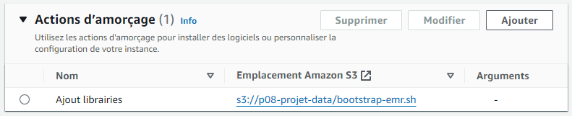
Big Data – Création cluster avec EMR (Elastic Map Reduce)
3. EMR – Action d’amorçage (fichier bootstrap)
Choix des packages manquants à installer, utiles pour l'exécution du notebook
Création du fichier "bootstrap-emr.sh" contenant commandes "pip install" pour installer les bibliothèques manquantes, et chargement sur le compartiment S3 (racine).
Ajout du script dans les actions d'amorçage

Slide 18
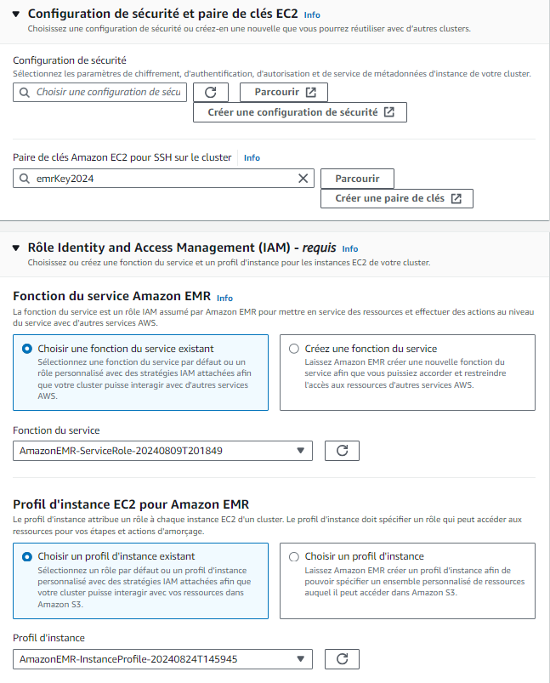
Big Data – Création cluster avec EMR (Elastic Map Reduce)
4. EMR – Sécurité
Sélection de la paire de clés EC2 créée dans la partie ‘Réseau et Sécurité’ de l’instance EC2.
Permet de se connecter en ssh aux instances EC2 sans avoir à entrer login / mot de passe.
⇒ Création du cluster, instanciation du serveur (statut “En attente”)

Slide 19
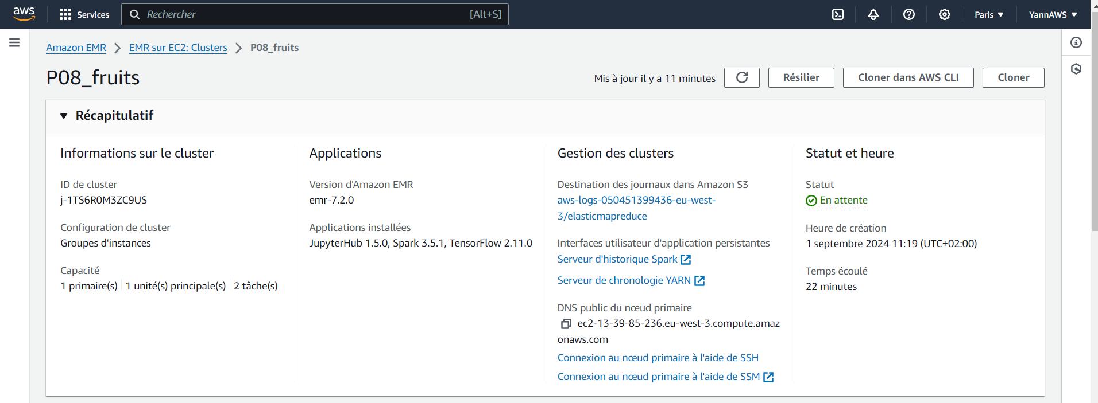
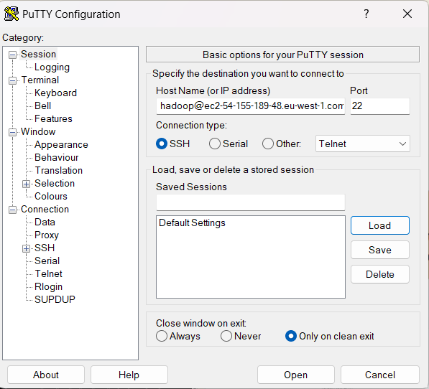
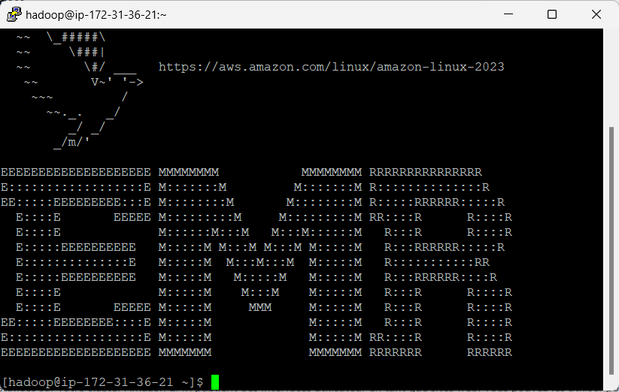
Big Data – Création tunnel SSH (puTTY) sur l’EC2
But: accès aux applications (JupyterHub, …) en créant un tunnel SSH vers le driver.
Modification du groupe de sécurité EC2 du driver :
Autorisation sur les connexions entrantes du driver : ouverture du port 22 (port d’écoute du serveur SSH) pour le HostName, et choix arbitraire d’un autre port (ex 8157) dans la section ‘SSH/Tunnels’, et chargement de la clé SSH dans ‘SSH/Auth/Credentials’
Création du tunnel SSH vers le driver avec PuTTY.
Configuration de FoxyProxy: redirection des requêtes vers le port 8157 (similaire au port tunnel PuTTY).
Accès aux applications du serveur EMR via le tunnel SSH

Slide 20
3. Chaine de traitement d’images dans le cloud

Slide 21
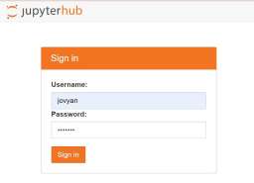
Traitement d’images
Exécution du Notebook depuis JupyterHub, hébergé sur notre serveur EMR.
Utilisation d’un kernel pySpark.
Démarrage d’une session Spark à l'exécution de la première cellule
Extraction features, Réduction dimensions
Chargement datasets de Amazon S3
Préprocessing
Stockage résultats
Datasets stockés dans Amazon S3
Chargement images dans des Spark Dataframe (après démarrage session)
Utilisation librairie PIL
Redimensionnement des images (100,100,3) ⇒ (224, 224, 3)
Fonction de preprocessing spécifique à MobileNet
Modèle MobileNetV2, pré-entraîné sur la base imageNet.
Couche de sortie : avant dernière couche ( extraction de features)
Extraction de features par batch à l’aide de pandas UDF
Écriture des résultats dans des fichiers Parquet.
Stockage dans le compartiment S3.

Slide 22
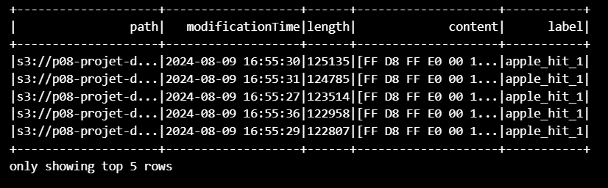
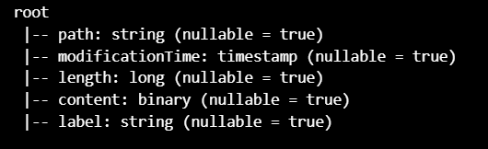
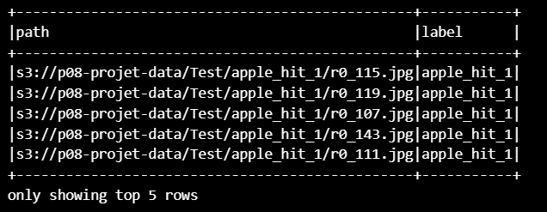
Chargement datasets
Chargement des données avec spark.read() :
Traitement des fichiers en tant que données binaires.
À l'emplacement spécifié (compartiment S3), recherche récursive dans les sous-répertoires des fichiers avec l'extension ".jpg".
Chargement des images dans un DataFrame Spark.
Schéma du Spark Dataframe
Ajout du champ label issu du chemin d’accès des fichiers : label représente la catégorie de l’image (nom du fruit) contenu dans le chemin path

Slide 23
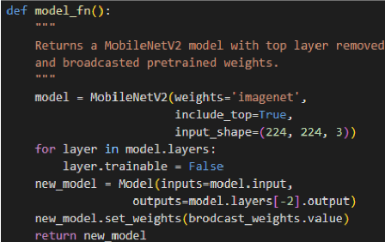
Modèle MobileNetV2 avec méthode Transfer Learning
Choix du modèle MobileNetV2 :
Modèle de réseau de neurones convolutifs (CNN) pré-entraîné sur la base ImageNet pour la détection de features et la classification d'images, développée pour les applications mobiles
Pouvant être utilisé pour des applications en temps réel sur des images de fruits, comme la reconnaissance ou la classification.
Transfer Learning :
Consiste à utiliser la connaissance déjà acquise par un modèle entraîné (ici MobileNetV2) en l'adaptant à notre problématique.
Mise en pratique:
Via ce script, ci-dessus: récupération de l’avant dernière sortie du modèle MobileNetV2 -> vecteur de dimension 1280
Diffusion des poids du nouveau modèle sur workers.

Slide 24
Pré-processing
Redimensionnement de l'image d’origine (100,100,3) / (100*100 pixels et 3 canaux de couleur RVB) à une taille (224, 224,3) conforme aux images d’entrée du modèle MobileNetV2.
Mise en pratique:
Usage de la librairie PIL: création de labels sur les données binaires d’images, et son redimensionnement.
Usage de la fonction ‘preprocess_input’ de tensorflow: phase de prétraitement des images avant de les passer en paramètre du modèle.

Slide 25
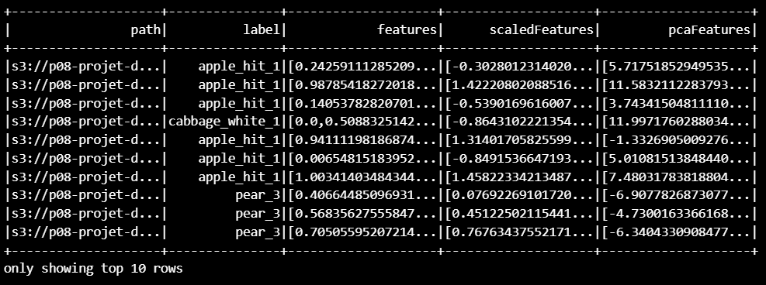
Traitement dans le cloud - PCA
Etapes - PCA
features
StandardScaler
scaledFeatures
PCA
pcaFeatures

Slide 26
4. Démonstration execution script spark dans le Cloud

Slide 27
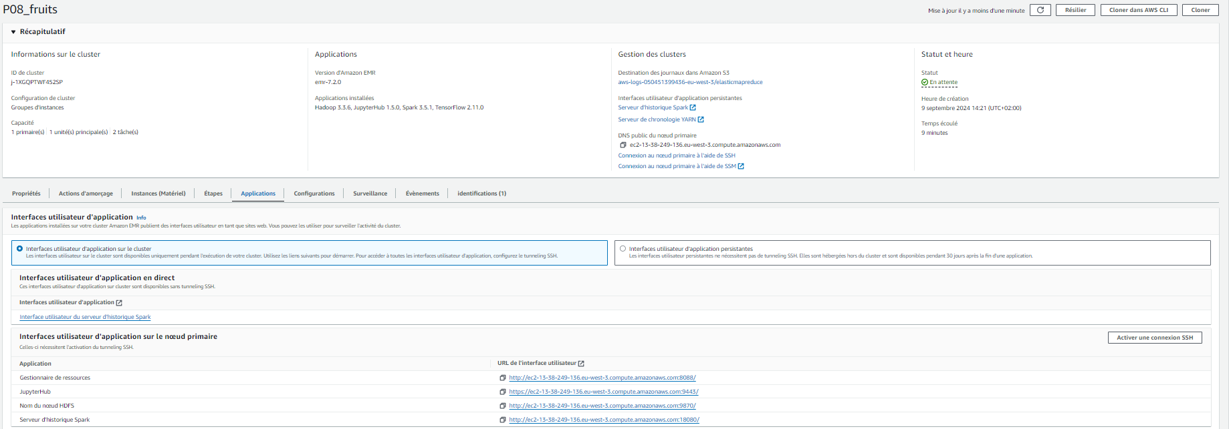
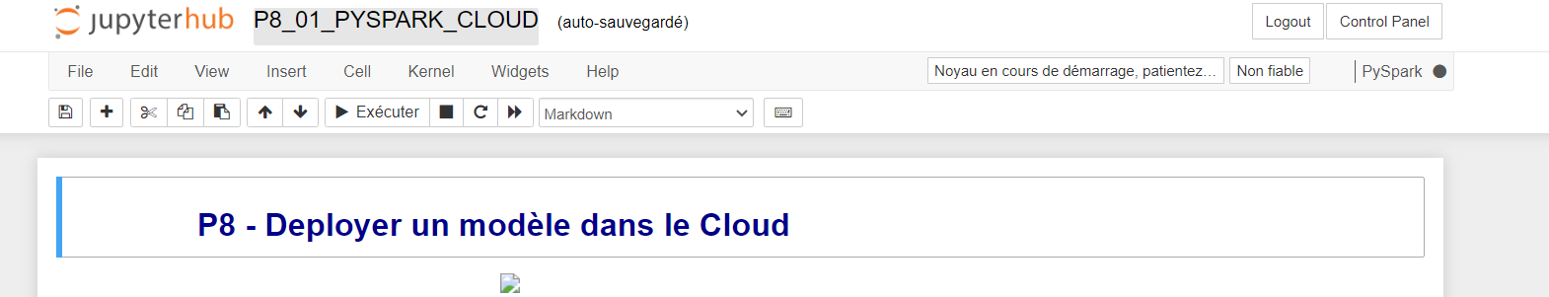
Démonstration execution dans le Cloud

Slide 28
Conclusion
Mise en place d’une architecture Big Data :
EMR (Elastic MapReduce) avec Apache Spark pour le traitement distribué des données volumineuses, qui nous permet d'instancier un cluster avec les programmes et librairies nécessaires : Spark, Hadoop, JupyterHub, TensorFlow…
S3 (Simple Storage Service) pour le stockage des données : images d’origine et résultats.
IAM (Identity & Access Management) pour la gestion des contrôles d’accès.
Appropriation de la chaîne de traitement d’images : chargement des données, preprocessing, préparation du modèle MobileNetV2 avec transfert learning et diffusion des poids, extraction de features, réduction de dimensions.
L'utilisation d'un environnement Big Data offre des avantages pour “Fruits!” en termes de traitement des données, de performance, d'évolutivité et de préparation pour l'avenir :
Accompagnement facilité de la montée en charge avec redimensionnement horizontal (nombre d’instances) et/ou vertical (puissance des clusters).

